Slide 1
Ομαδα ολυμποσ – Project 1 εξαγωγη συγκεκριμενων icd-10 διαγνωσεων απo την data της e-prescription και προβολη συμπερασματων
Μελετη της νοσου alzhaimer – ανοιασ
Γαβαλακησ νικοσ – κουλιανοσ πετροσ – πασχοσ γιαννησ
MENTOR ΦΙΛΙΩΤΗΣ ΓΙΩΡΓΟΣ

Slide 2
εισαγωγη
Η νόσος αλτσχάιμερ, είναι μια χρόνια νευροεκφυλιστική νόσος, η οποία αρχίζει με αργούς ρυθμούς και επιταχύνει με τα χρόνια
Η νόσος είναι μη θεραπεύσιμη και θανατηφόρα αποτελώντας την αιτία του 60% με 70% των περιπτώσεων άνοιας.
Κατ' εκτίμηση 26,6 εκατομμύρια άνθρωποι είχαν παγκοσμίως Αλτσχάιμερ το 2006, και αυτός ο αριθμός μπορεί να τετραπλασιαστεί μέχρι το 2050
Αν και η ταχύτητα της εξέλιξης μπορεί να ποικίλει, το μέσο προσδόκιμο ζωής μετά τη διάγνωση είναι τρία έως εννέα έτη. Γενικά η νόσος εντοπίζεται στους ανθρώπους πάνω από 65 ετών
Στην Ελλάδα υπολογίζονται >100.000 ασθενείς και το υγειονομικό και κοινωνικό κόστος είναι τεράστιο και για αυτό την επιλέξαμε

Slide 3
Μεθοδολογία
Η μικρή βάση του Excel φιλτράρεται ώς προς το ICD-10 στο «F00.*» , στους κωδικούς δηλαδή της άνοιας.
Από τις 500.000++ εγγραφές μένουν 2529 εγγραφές – που αντιστοιχούν σε συνταγές
Απαλείφονται οι διπλές εγγραφές ώς προς το ID των ασθενών και μένουν 762 εγγραφές ασθενείς.
Η βάση αυτή εισάγεται στο SPSS και πρόχειρα επεξεργασμένη μας δίνει αυτά τα αποτελέσματα.
Τελικά καταφέραμε να εξάγουμε όλη την DataBase και βρήκαμε 103.771 ασθενείς

Slide 4
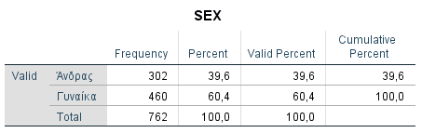
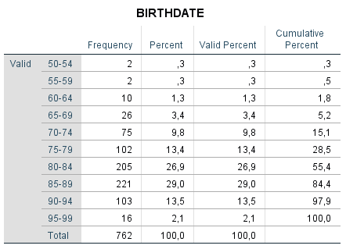

Slide 5
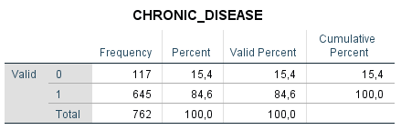
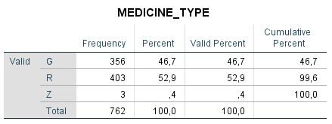
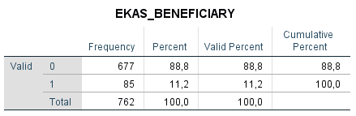
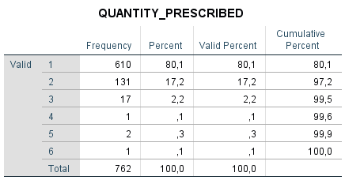

Slide 6
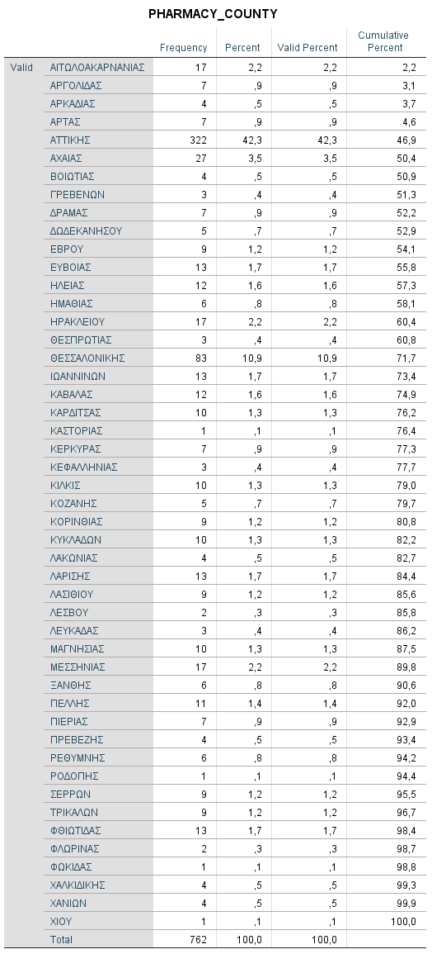

Slide 7
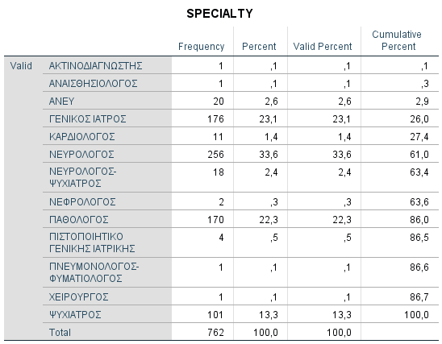

Slide 8
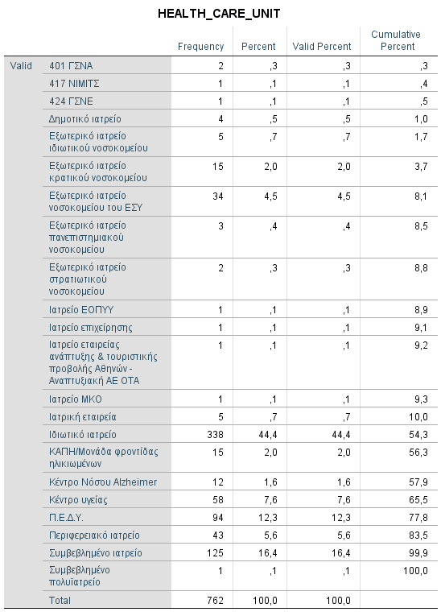

Slide 9
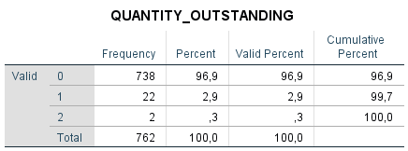
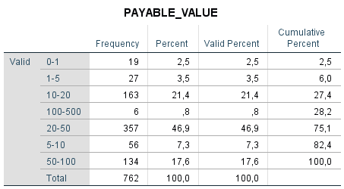
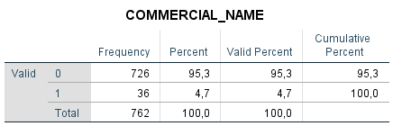

Slide 10
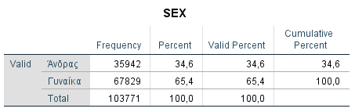
Και …. Η μεγάλη εικόνα

Slide 11
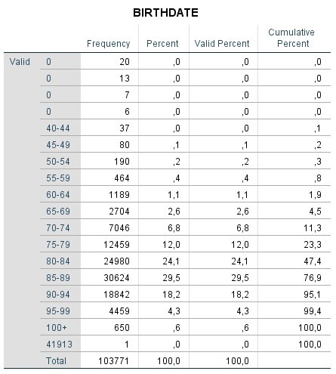

Slide 12
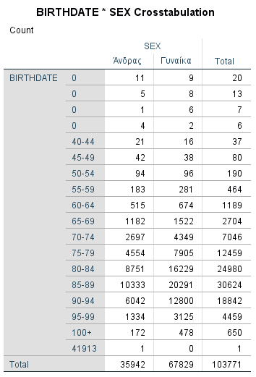
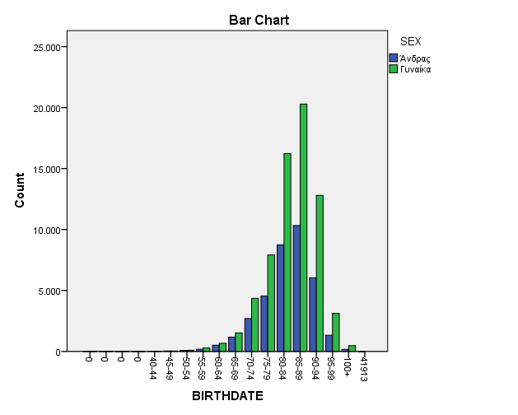

Slide 13
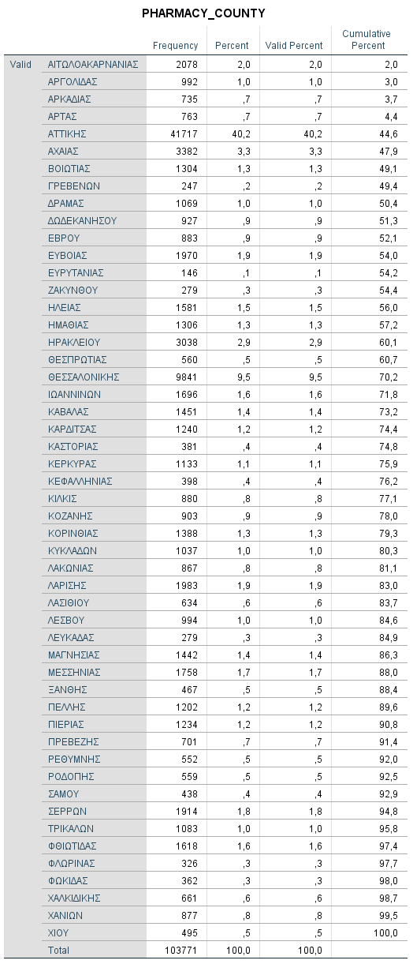

Slide 14
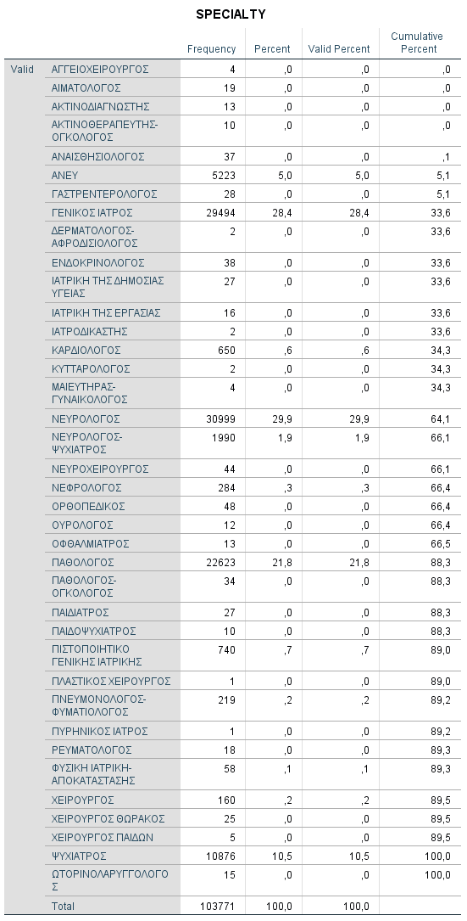

Slide 15
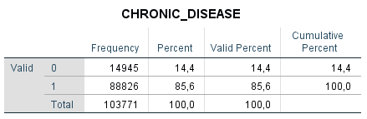
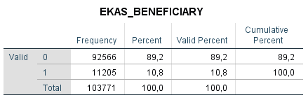
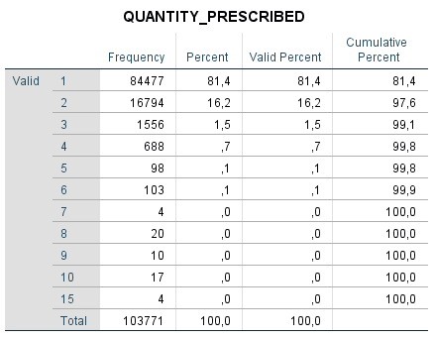
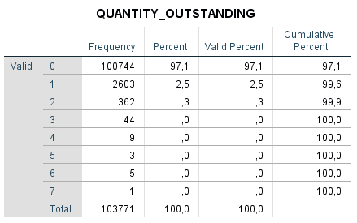

Slide 16
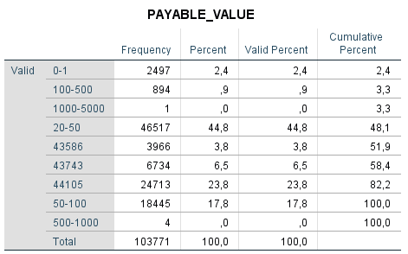
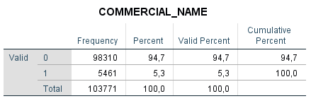
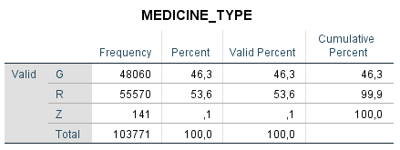

Slide 17
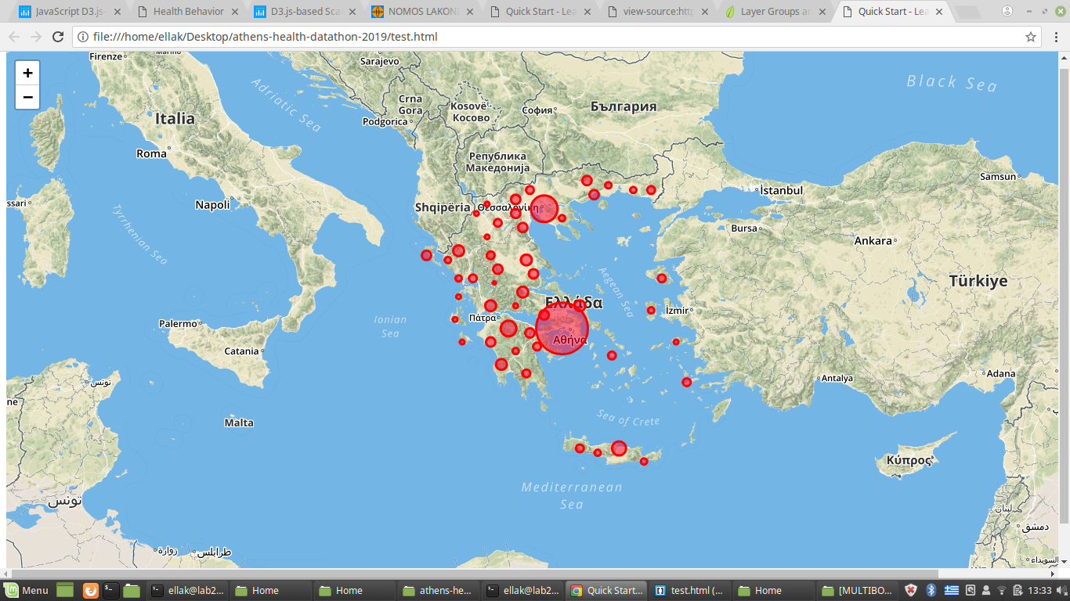

Slide 18
Συμπεράσματα - εκτιμήσεις
Από τις συνταγές μέσω των καταχωρήσεων ICD-10 εξάγουμε ασθενείς με την συγκεκριμένη πάθηση και πολύ εύκολα μπορούμε να δημιουργήσουμε «Μητρώα ασθενών» δίνοντας την επιλογή στον ασθενή να είναι ή Όχι σε αυτό το Μητρώο. Αυτό μπορούμε να το κάνουμε για κάθε ICD-10 ή ομάδα ICD που επιλέγουμε για λόγους δημόσιας υγείας , επιστημονικούς κ.α και το εργαλείο – φίλτρο είναι το “e-prescription”
Υπάρχει ακόμη η δυνατότητα για συγκεκριμένες ICD-10 διαγνώσεις στην εφαρμογή της ηλεκτρονικής συνταγογράφησης να εγγράφονται από τους γιατρούς οι συγκεκριμένοι ασθενείς στα αντίστοιχα Εθνικά Μητρώα , εφόσον το επιθυμούν.
Φυσικά όταν έχεις μια βάση δεδομένων με συγκεκριμένους ασθενείς μπορείς να κάνεις τα πάντα – Από έλεγχο ορθότητας των στοιχείων μέχρι ερευνητικές εργασίες , παρακολούθηση προγραμμάτων κλπ

Slide 19
Απο την e-prescription δημιουργηστε μητρωα ασθενων
Ευχαριστουμε για την υπομονη σας
Γαβαλακησ νικοσ – κουλιανοσ πετροσ – πασχοσ γιαννησ

